Slide 1

Visualisierungen für IT-Konsolidierungsprojekte
ISB AG Karlsruhe – Abteilung eGovernment

Slide 2

Was ist IT-Konsolidierung und warum relevant?
IT-Konsolidierung ist die „Verschlankung“ von IT-Systemen
Ineffizienz eliminieren
Redundanzen reduzieren
Sicherheitslücken vermeiden bzw. zu schließen
Entstehung der Entscheidung für Konsolidierung
bietet strategischen Nutzen für das Unternehmen
wurde von der Unternehmensleitung gewünscht
Geschäftswert bzw. Betriebskosten werden optimiert
Zuordnung von Geschäftsprozessen (könnten zu Outsourcing führen)
Probleme
Identifikation der Technologien (Hintergrund)
Datenbeschaffung Zeitaufwendig (fast nie vollständig möglich)

Slide 3
Vorteile durch EA-Visualisierung
Um die vielfältigen Verbindungen und Zusammenhänge erfassen und darstellen zu können, bieten sich Visualisierungen an
Mit einer grafischen Veranschaulichung lassen sich nämlich
komplexe Informationen erläutern und analysieren,
die Stakeholder einfacher ins Boot holen und
die Zusammenhänge transparenter darstellen.

Slide 4
Vorgehen Thesis
Datenmodell
Graph-Datenbank mit Neo4j und Visual Studio Code (JavaScript, Cypher)
GitHub (Repository)
Excel-Daten (Import-Datei Eclipse)
Visualisierungen

Slide 5
Technologie
Standard
Standort
verwendet_Technologie
verwendet_Standard
gehoert_zu
Tech.Code
liegt_am
Fachlicher Prozess
Organisations-einheit
Informations-system
integriert
Eingesetzt in
Orga.Code
verantwortlich
Person
Legende:
verwendet
Name der Relation
besitzt
Anzahl Anwender
Tech.Code
Attribut
Informations-system
Knoten

Slide 6
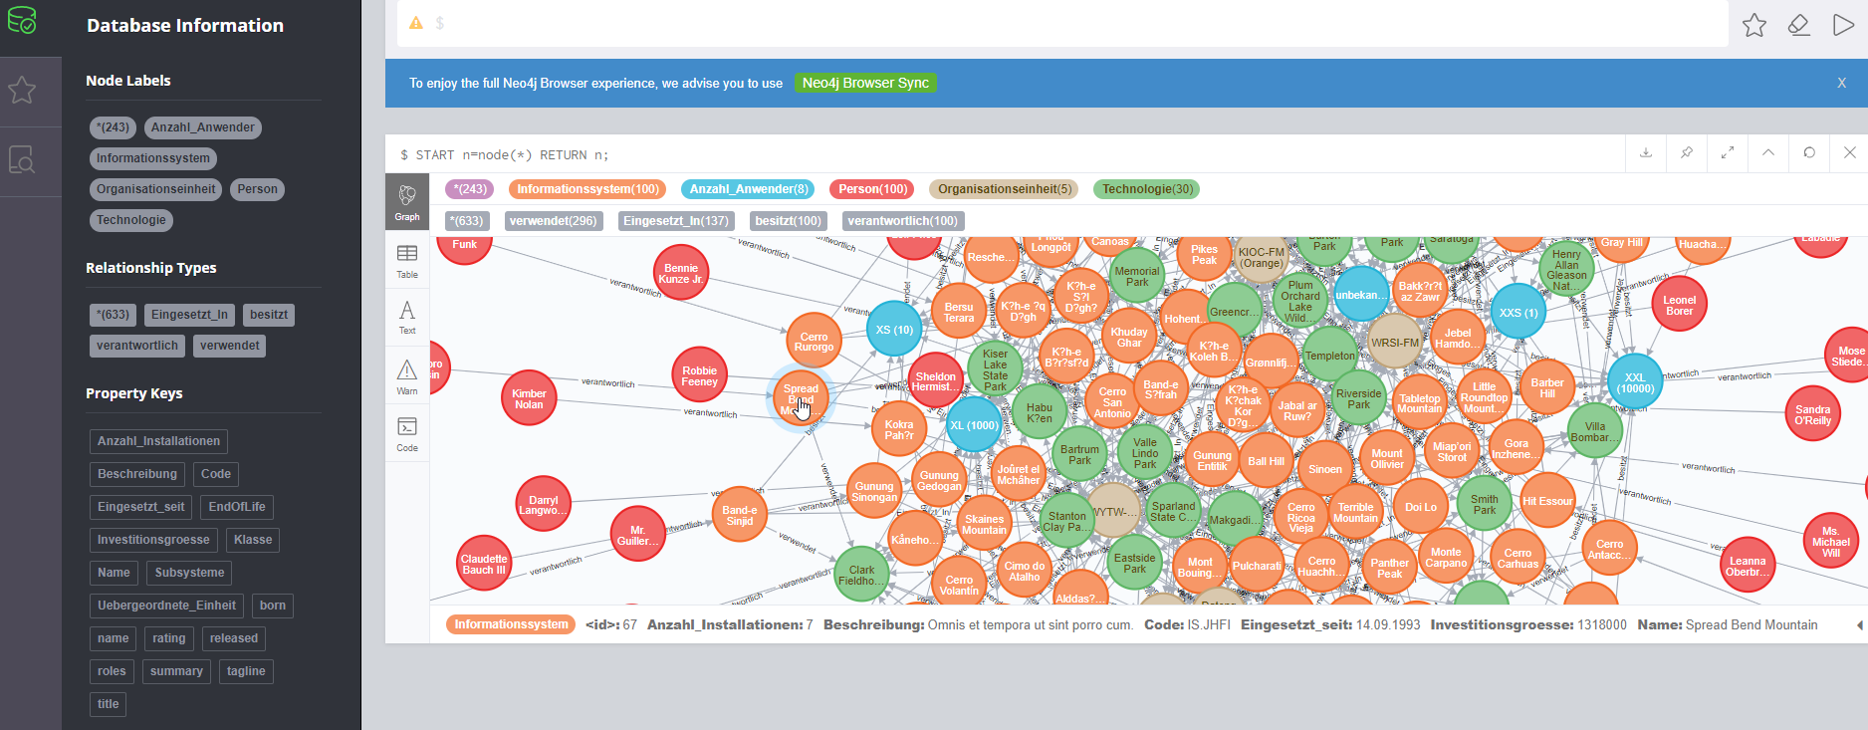
Vorgehen Thesis
→ Bild von Neo4j und vom Code

Slide 7
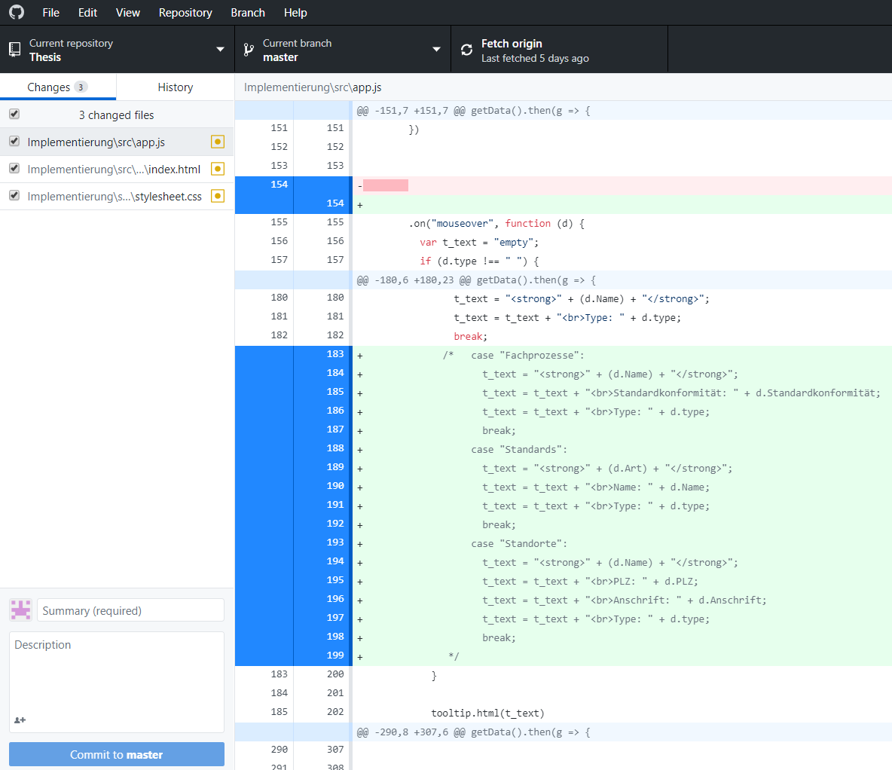


Slide 8
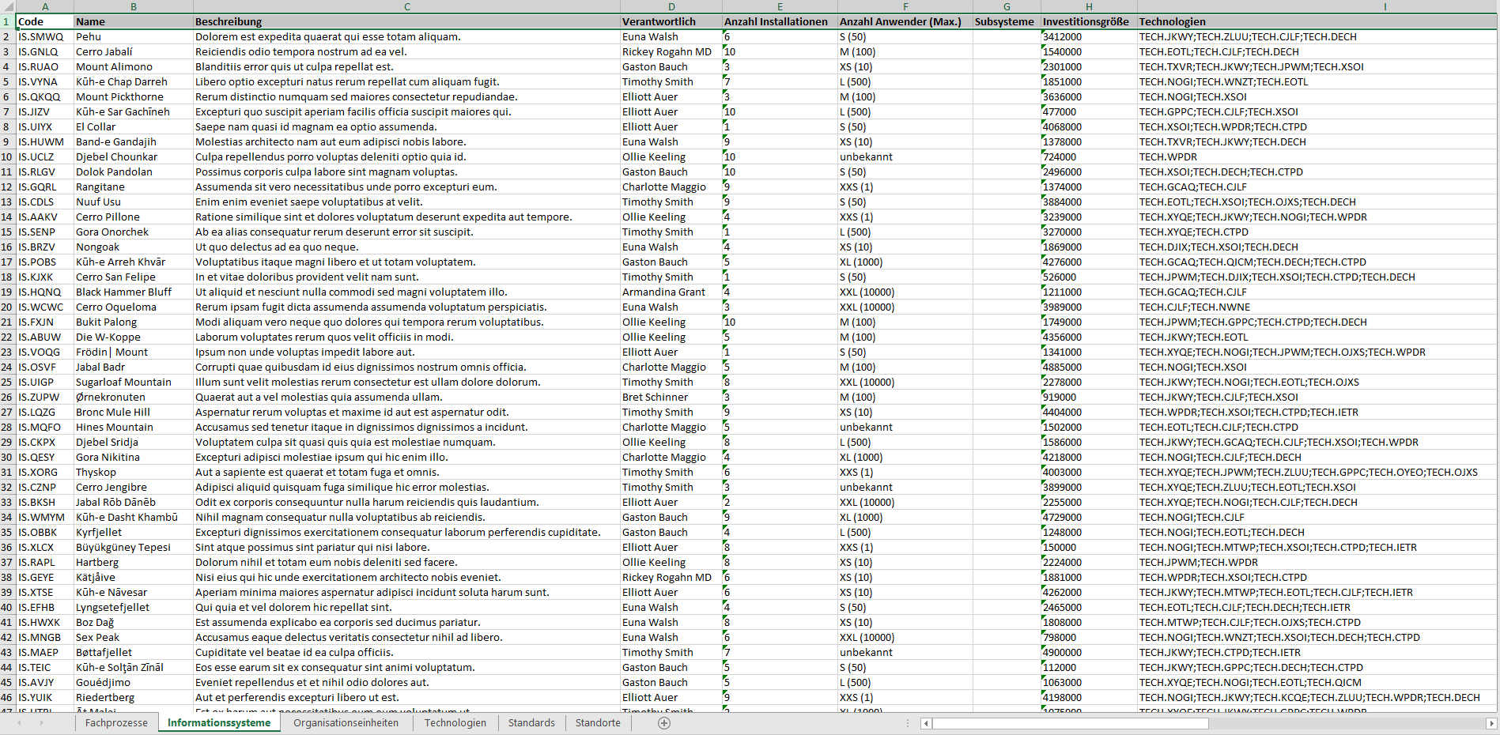

Slide 9
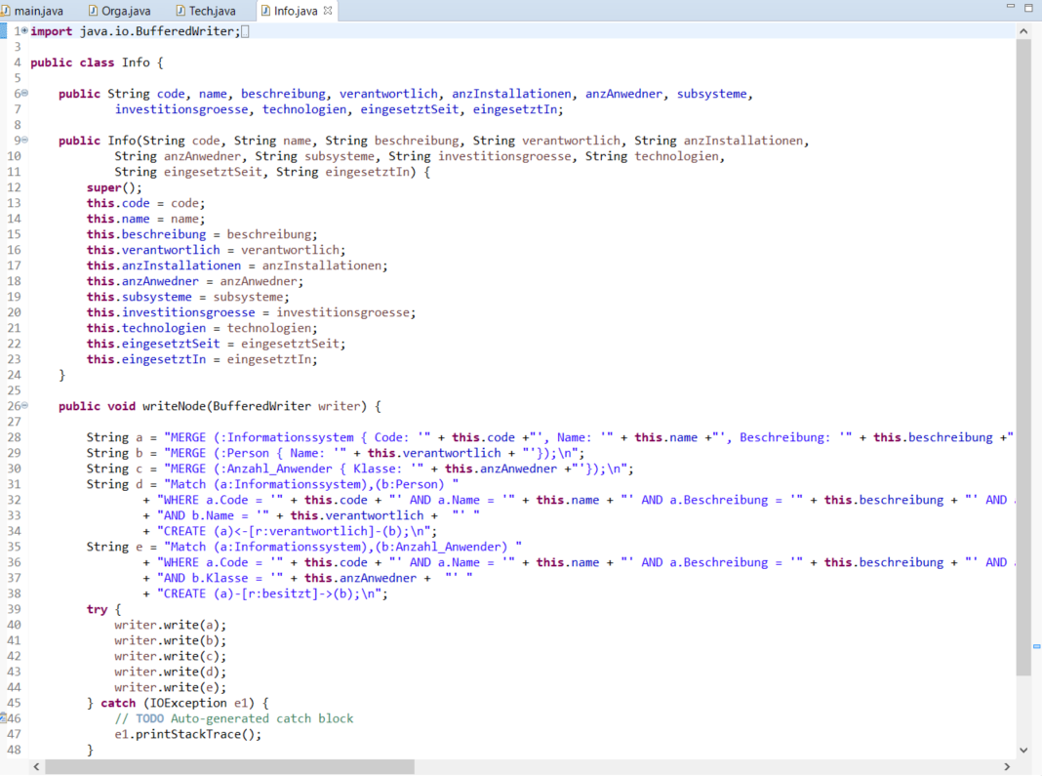

Slide 10
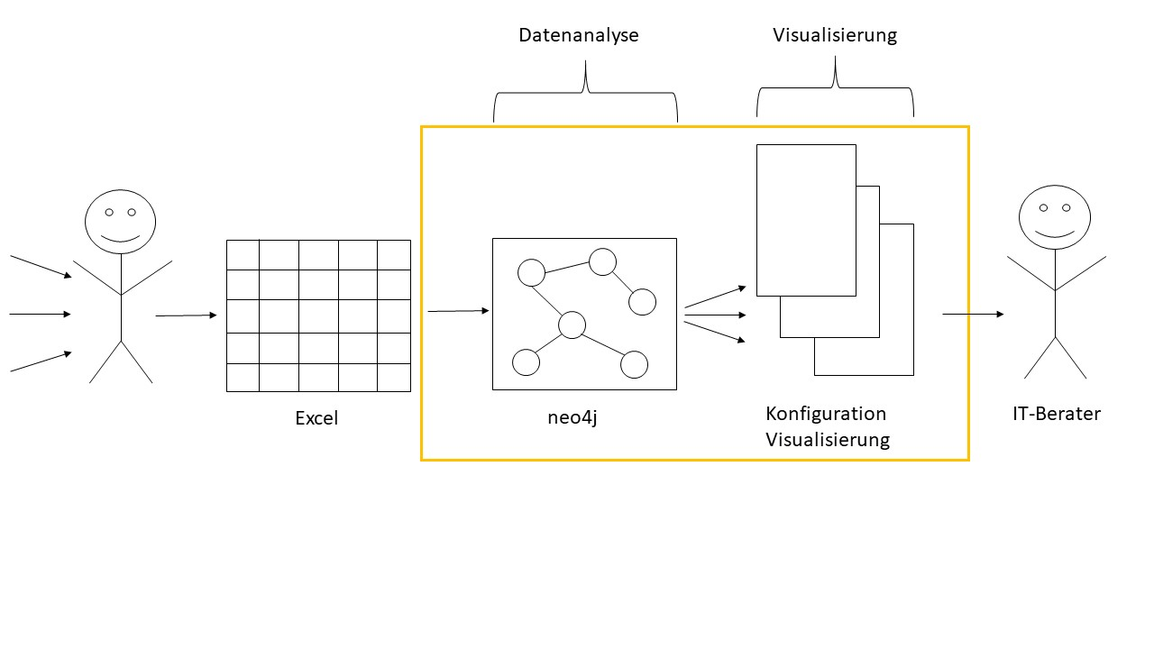

Slide 11
Vorgehen mit ISB Betreuer
Theorie besprechen
Präsentation des aktuellen Standes
Brainstorming weiterer Schritte
Lösungsfindung bei Problemen

Slide 12
Recherchephase
Recherche in Büchern
Strategisches Management der IT-Landschaft [Inge Hanschke]
EAM – Enterprise Architecture Management + EAM Grundlagen + Best-Practice Visualisierungen
Interactive Data Visualization for the Web [Scott Murray]
Code – D3, JavaScript, CSS
Storytelling with data [cole nussbaumer knaflic]
Graphen, Visualisierungen
ArchiMate 2 Certification Study Guide [Andrew Josey & Bill Estrem]
Enterprise Architecture, UML
Recherche im Internet
Sebis (TU München)
Tutorials von D3js, Neo4j und Cypher
eBook
D3js

Slide 13
Ziel
Werkzeug für Verschlankung der IT erstellen
Unterstützung bei Entscheidungsfindung → dient als Entscheidungsgrundlage

Slide 14
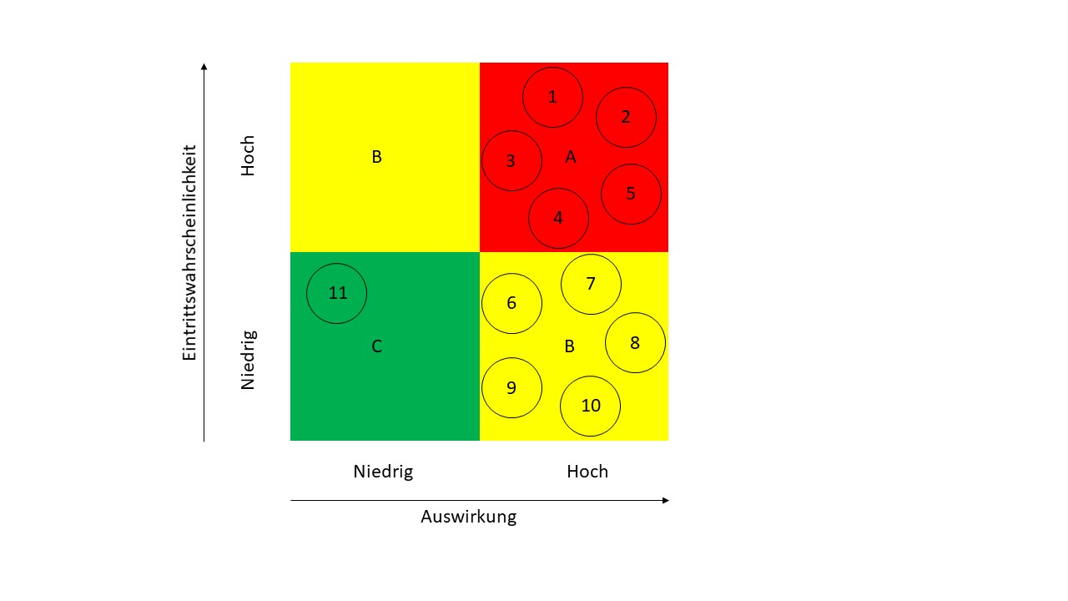
Machbarkeitsanalyse & Risikomanagement
(Stand Oktober 2019)

Slide 15
Nr. | Beschreibung | Eintrittswahrscheinlichkeit |  | Auswirkung auf Projekt |  | Maßnahmen | Restrisiken
1 | Zeitplanung: durch Abhängigkeiten zu anderen Personen z.B. Datenbeschaffung von Betreuer ISB oder Präsentationstermine bzw. Bearbeitung von Dokumenten durch Betreuer HFU ändert sich Zeitplan dramatisch | Hoch | 60 % | Hoch | 100 % | Realistischer Zeitplan mit Puffer erstellen und rechtzeitig mit betroffenen Personen in Kontakt treten – klar Kommunizieren was ich von ihnen benötige und herausfinden was von mir benötigt wird → ggf. Zeitplan aktualisieren
2 | Datenpflege: Daten werden falsch geändert und weiterverarbeitet → führt zu falschen Ergebnissen der Arbeit | Hoch | 65 % | Hoch | 100 % | Bei wichtigen Veränderungen oder Meilensteinen zusätzliche Prüfung durch Betreuer ISB veranlassen
3 | Studentin hat zu wenig Kenntnisse mit der zu verwendeten Software | Hoch | 60 % | Hoch | 70 % | Unterstützung und Ratschläge von Betreuer, welche Software einfach und geeignet ist. Stetige und intensive Einarbeitung in Software und Thematik
4 | Zeitplanung: Zeitplan wurde falsch geplant oder unterschätzt | Hoch | 75 % | Hoch | 100 % | Regelmäßige Prüfung des Zeitplans. Zusätzlich überwacht Betreuer HFU die zu leistende Arbeit und schätzt diese auch ein.
5 | Zeitplanung: Einer der Betreuer hat nachträgliche Änderungswünsche | Hoch | 70 % | Hoch | 60 % | Wenn zu aufwendig und zeitlich kaum umsetzbar, dann nicht zustimmen
6 | Datenbeschaffung: Daten können nicht beschafft werden | Niedrig | 10 % | Hoch | 80 % | Regelmäßiges Nachhaken beim Betreuer ISB und zur Not selbst fiktive Daten generieren
7 | Betreuer ISB prüft technischen Inhalt oder Stimmigkeit nicht auf Richtigkeit, da keine Zeit | Niedrig | 10 % | Hoch | 45 % | Persönliches Treffen vereinbaren und Problem/Unklarheit vortragen oder bis zum wöchentlichen Treffen warten
8 | Datensicherung: Daten, technischer Fortschritt oder schriftlicher Teil gehen verloren | Niedrig | 10 % | Hoch | 75 % | Regelmäßig Back-ups machen und technischer Inhalt im Repository sichern
9 | Studentin ist krank | Niedrig | 5 % | Hoch | 35 % | Ausreichend Puffer einplanen und ggf. Zeitplan anpassen
10 | Studentin prüft Inhalt nicht ausreichend auf Richtigkeit, da kein Knowhow | Niedrig | 20 % | Hoch | 50 % | Regelmäßige Prüfung durch Studentin und bei wöchentlichen Treffen mit Betreuer ISB besprechen
11 | Hardware: PC geht kaputt oder verloren | Niedrig | 5 % | Niedrig | 15 % | Regelmäßig Datensicherung in Cloud, um von anderen Geräten auf Daten und Inhalt zugreifen zu können

Slide 16
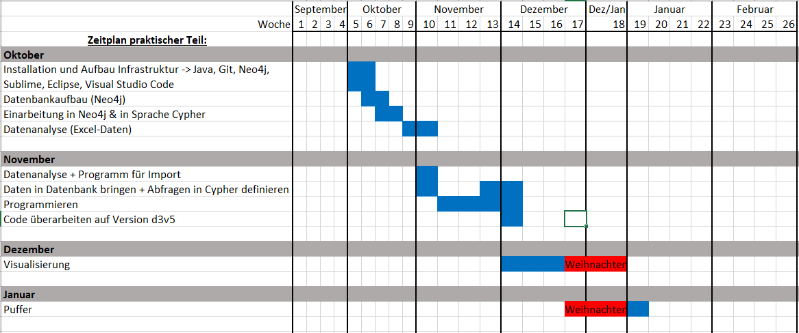
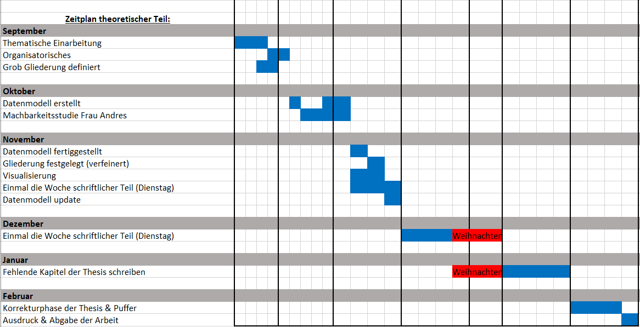
Zeitplan

Slide 17
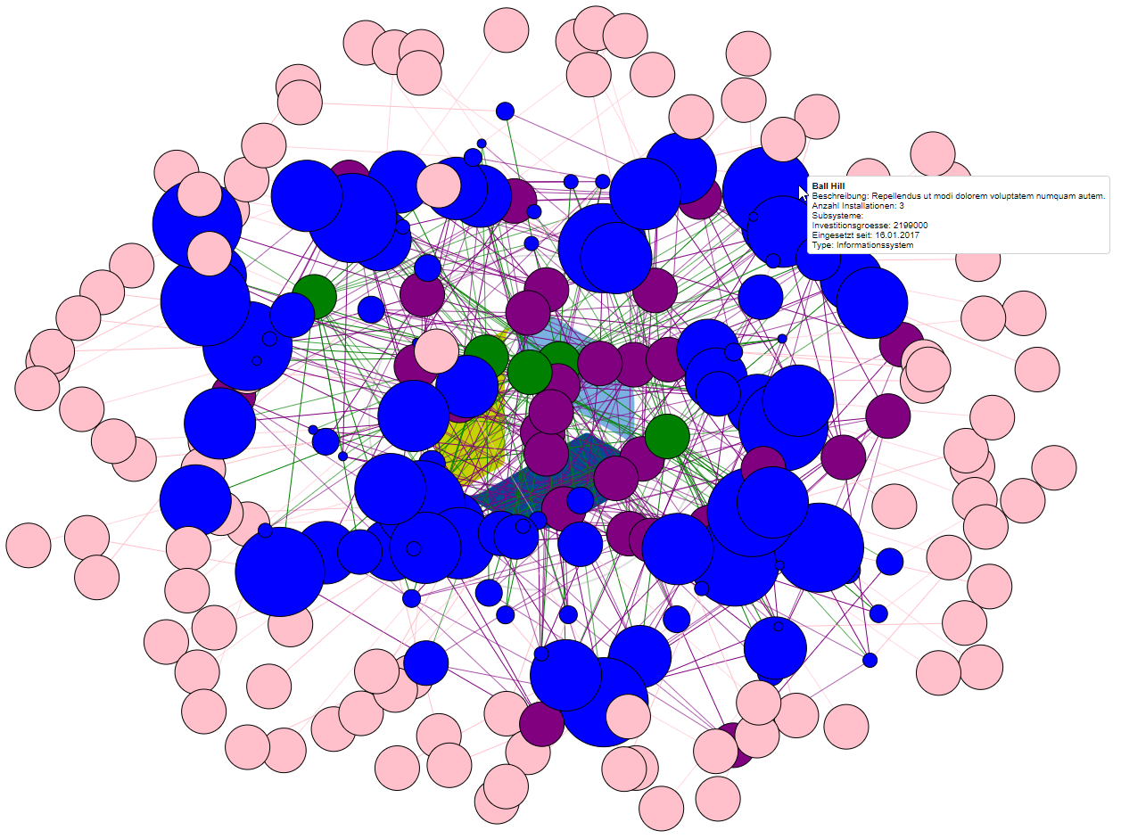
Bisherige Ergebnisse

Slide 18
Inhaltsverzeichnis
Einleitung
Motivation
Ziel der Arbeit
Stand der Technik
Enterprise Architecture Management
Funktionsweise einer Graph-Datenbank
Webtechnologien zur Visualisierung
Konzeption
Infrastrukturaufbau
Datenmodellkonzept
Visualisierungskonzept
Umsetzungsmöglichkeiten für künftige IT-Systementwürfe
Entwicklungsumgebung
Umsetzung / Implementierung
Verwendete Technologien
Vorgehen bei der Visualisierung
Interpretation und Ergebnisse
Evaluation
Zusammenfassung und Ausblick
Zusammenfassung
Ausblick
Literaturverzeichnis
Abbildungsverzeichnis
Tabellenverzeichnis
Anhang

